Slide 1

Schellenparty
Flavio Carbone, Leon Scherer

Slide 2
Motivation & Idee
Fragestellung: Wie kann mit Godot ein browserbasiertes Multiplayerspiel entwickelt werden?
Idee:
  Mehrspieler Wortspiel
  Mehrere Spieler in einer Runde
  Abwechselnde Spielzüge
Fokus des Projekts:
  Spiellogik
  Multiplayer Architektur
  Netzwerk-komunikation

Slide 3
Projektziele
Ziele:
  Mehrere Spieler gleichzeitig
  Stabiler Multiplayerbetrieb
  Server autoritäre Spiellogik
  Netzwerkfähigkeit im LAN & Web

Slide 4
Technologische Grundlage
Engine & Sprache:
  Godot Engine 4.4
  GDScript
Netzwerk:
  WebSocketMultiplayerPeer
  SceneMultiplayer
  RPC-Kommunikation
Betrieb:
  Dedicated Server (headless)

Slide 5
Spiellogik
Wörter schreiben mit der gegebenen Silbe
Turned-based
Timer
Gewinner wird durch Punktzahl festgestellt

Slide 6
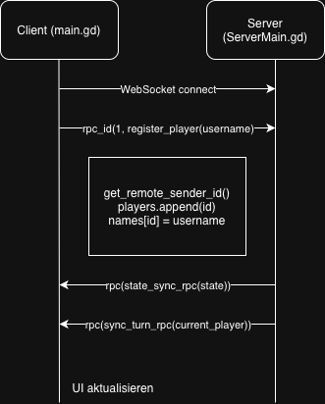
Netzwerkarchitektur
Architektur:
  Client-Server-Modell
  Dedicated Server
  Mehrere Clients
Prinzip:
  Clients senden Anfragen
  Server entscheidet
  Server synchronisiert

Slide 7
Server Design
Server ist autoritativ:
  Spielzustand liegt nur auf dem Server
  Server prüft alle Eingaben
  Server verwaltet Turns
Server-Aufgaben:
  Spielverwaltung
  Wortvalidierung
  Turn-Logik
  State-Synchronisation

Slide 8
Client-Design
Client-Aufgaben:
  Benutzeroberfläche anzeigen
  Eingaben erfassen
  Anfragen an Server senden
  Serverzustand darstellen
Wichtig:
  Client trifft keine Spielentscheidungen

Slide 9
Netzwerk & RPCs
Kommunikation über RPCs:
Client -> Server:
  Wort einrichten
  Chat senden
  Spiel starten
Server -> Client:
  Spielzustand synchronisieren
  Turn ansagen
  Ergebnisse broad

Slide 10
Technische Herausforderungen
Probleme während der Entwicklung:
  Enet vs. WebSocket
  Headless-Server-starten
  RPC-Synchronisation
  Ressourcenpfade im Server
  Client/Server-Trennung

Slide 11
Lösungen & LEarnings
Was wurde gelernt?
  Bedeutung server-autoritativer Logik
  RPCs als Netzwerk-Nachrichten
  Debugging von Multiplayer-Systemen
  Trennung von Zuständigkeiten
  UI Godot Elemente

